Slide 1
Webinar 14. December 2023
Året der gik
Prepare & Publication

Slide 2
Efter webinaret vil I få
Tilsendt en videooptagelse af webinaret, så I kan gense det
Mulighed for at downloade slideshowet
I er mere end velkomne til at stille spørgsmål i chatten
Så samler vi op til sidst i webinaret

Slide 3
Agenda
Prepare
Automatisk sletning af møder
Send til gennemlæsning: Logs, reviewer mm.
Delt kommentar med høj prioritet
Søgning med og uden bilag
Download hele punktets indhold
Tilknyt brugere uden invitation
Roadmap primo 2024

Slide 4
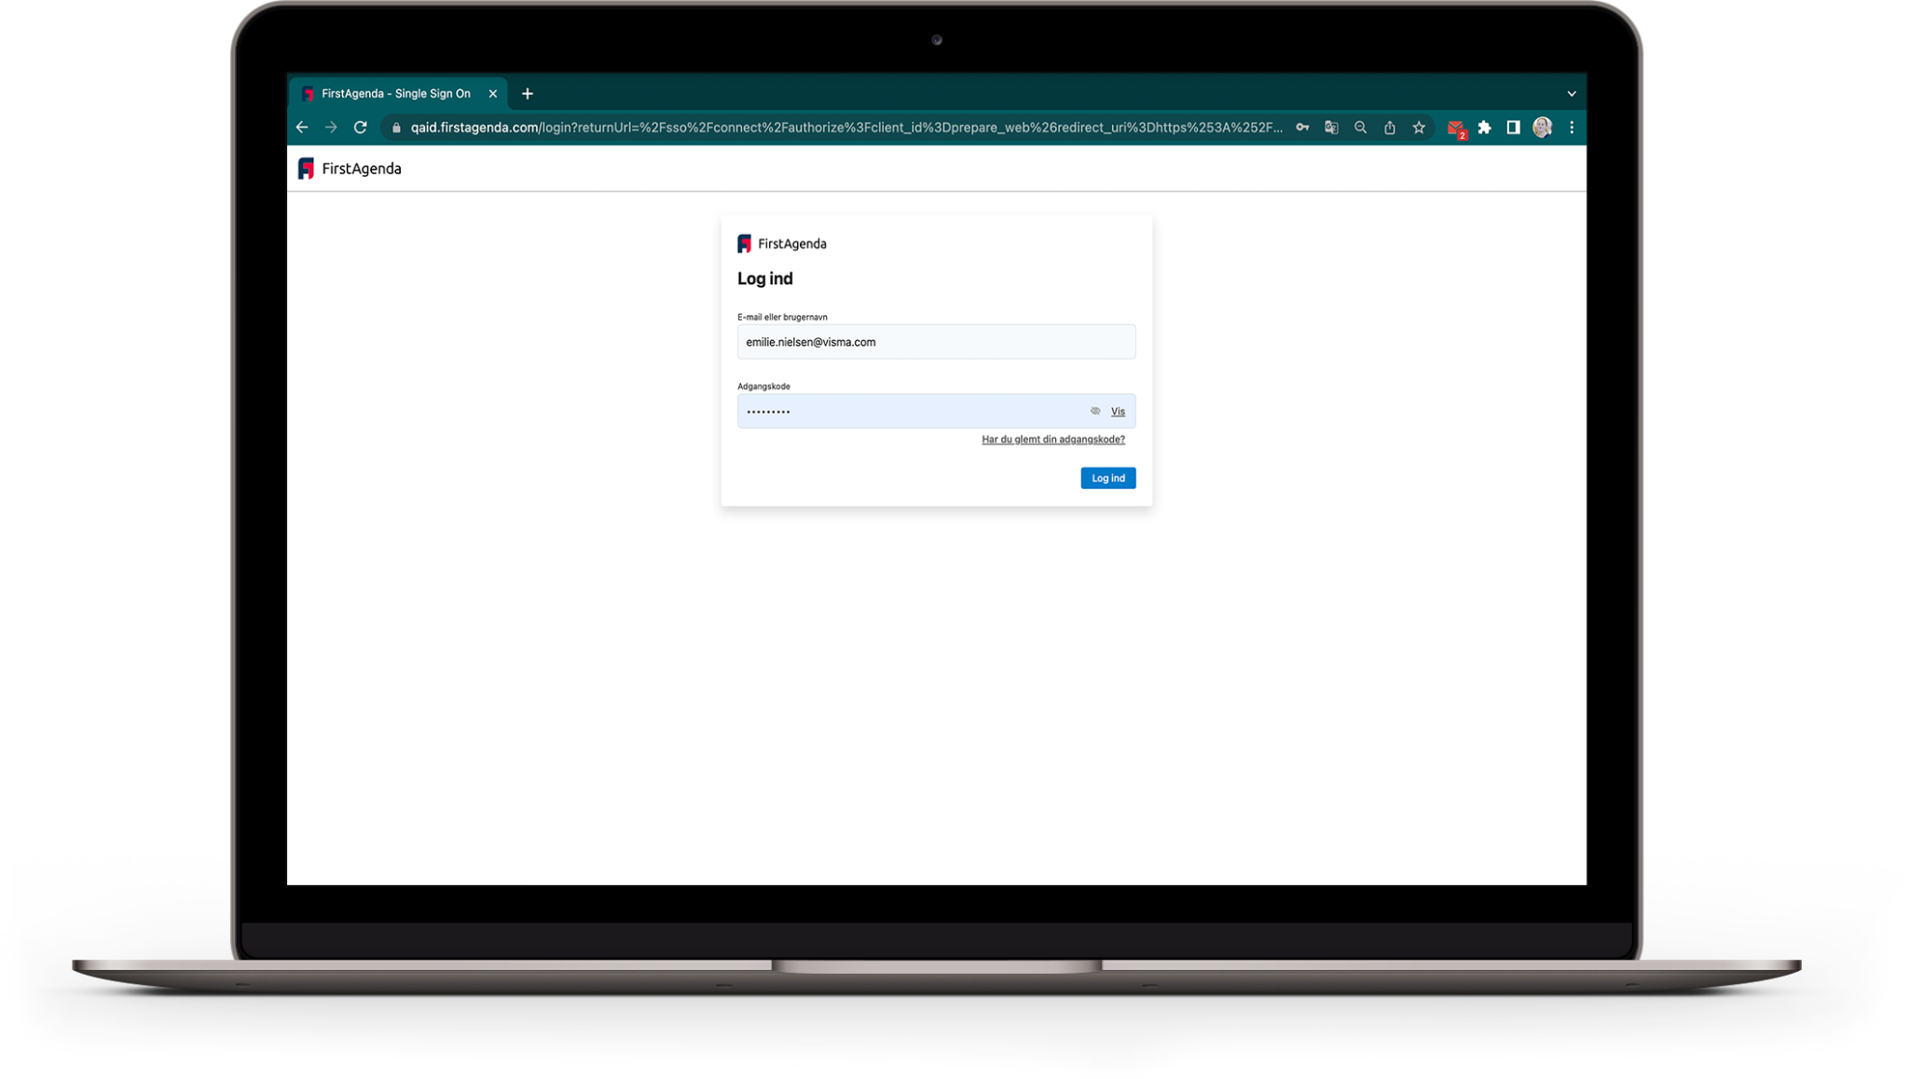
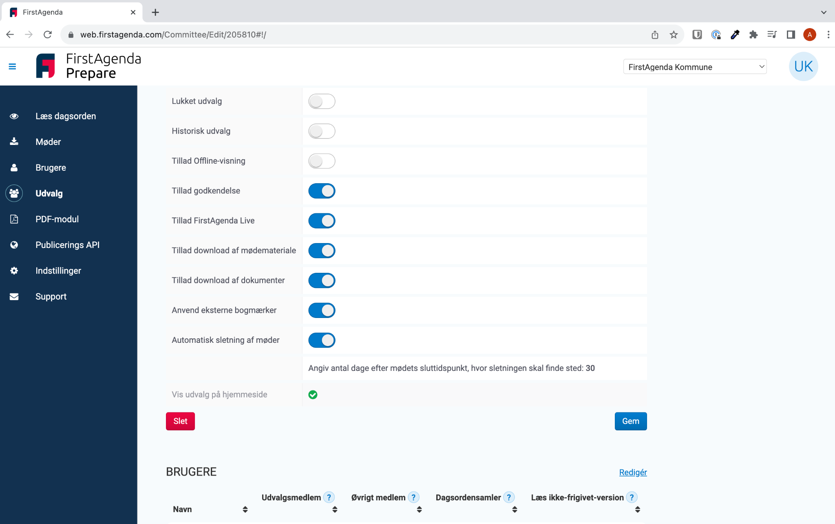
Automatisk sletning af møder
Vælg hvor mange dage der skal gå efter mødets afholdelse, før det automatisk slettes
Aktiveres på de enkelte udvalg
Sikrer at I efterlever potentielle krav til sletning af møder i jeres organisation

Slide 5
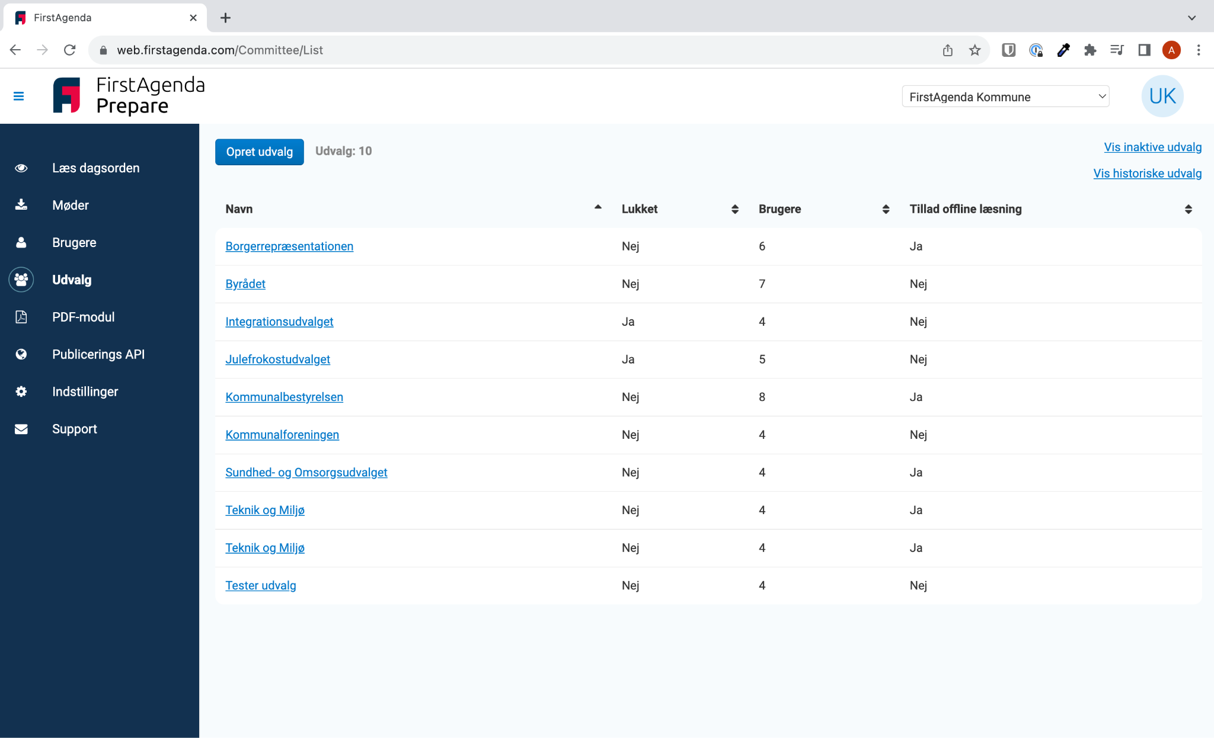
Automatisk sletning af møder
Vælg jeres udvalg i udvalgslisten på forsiden af FirstAgenda Prepare

Slide 6
Automatisk sletning af møder
Ving først funktionen “Automatisk sletning af møder” til
Indtast herefter antal dage efter mødets afslutning, den automatiske sletning skal indtræffe
Tryk afslutningsvis på “Gem” for at gemme indstillingen

Slide 7
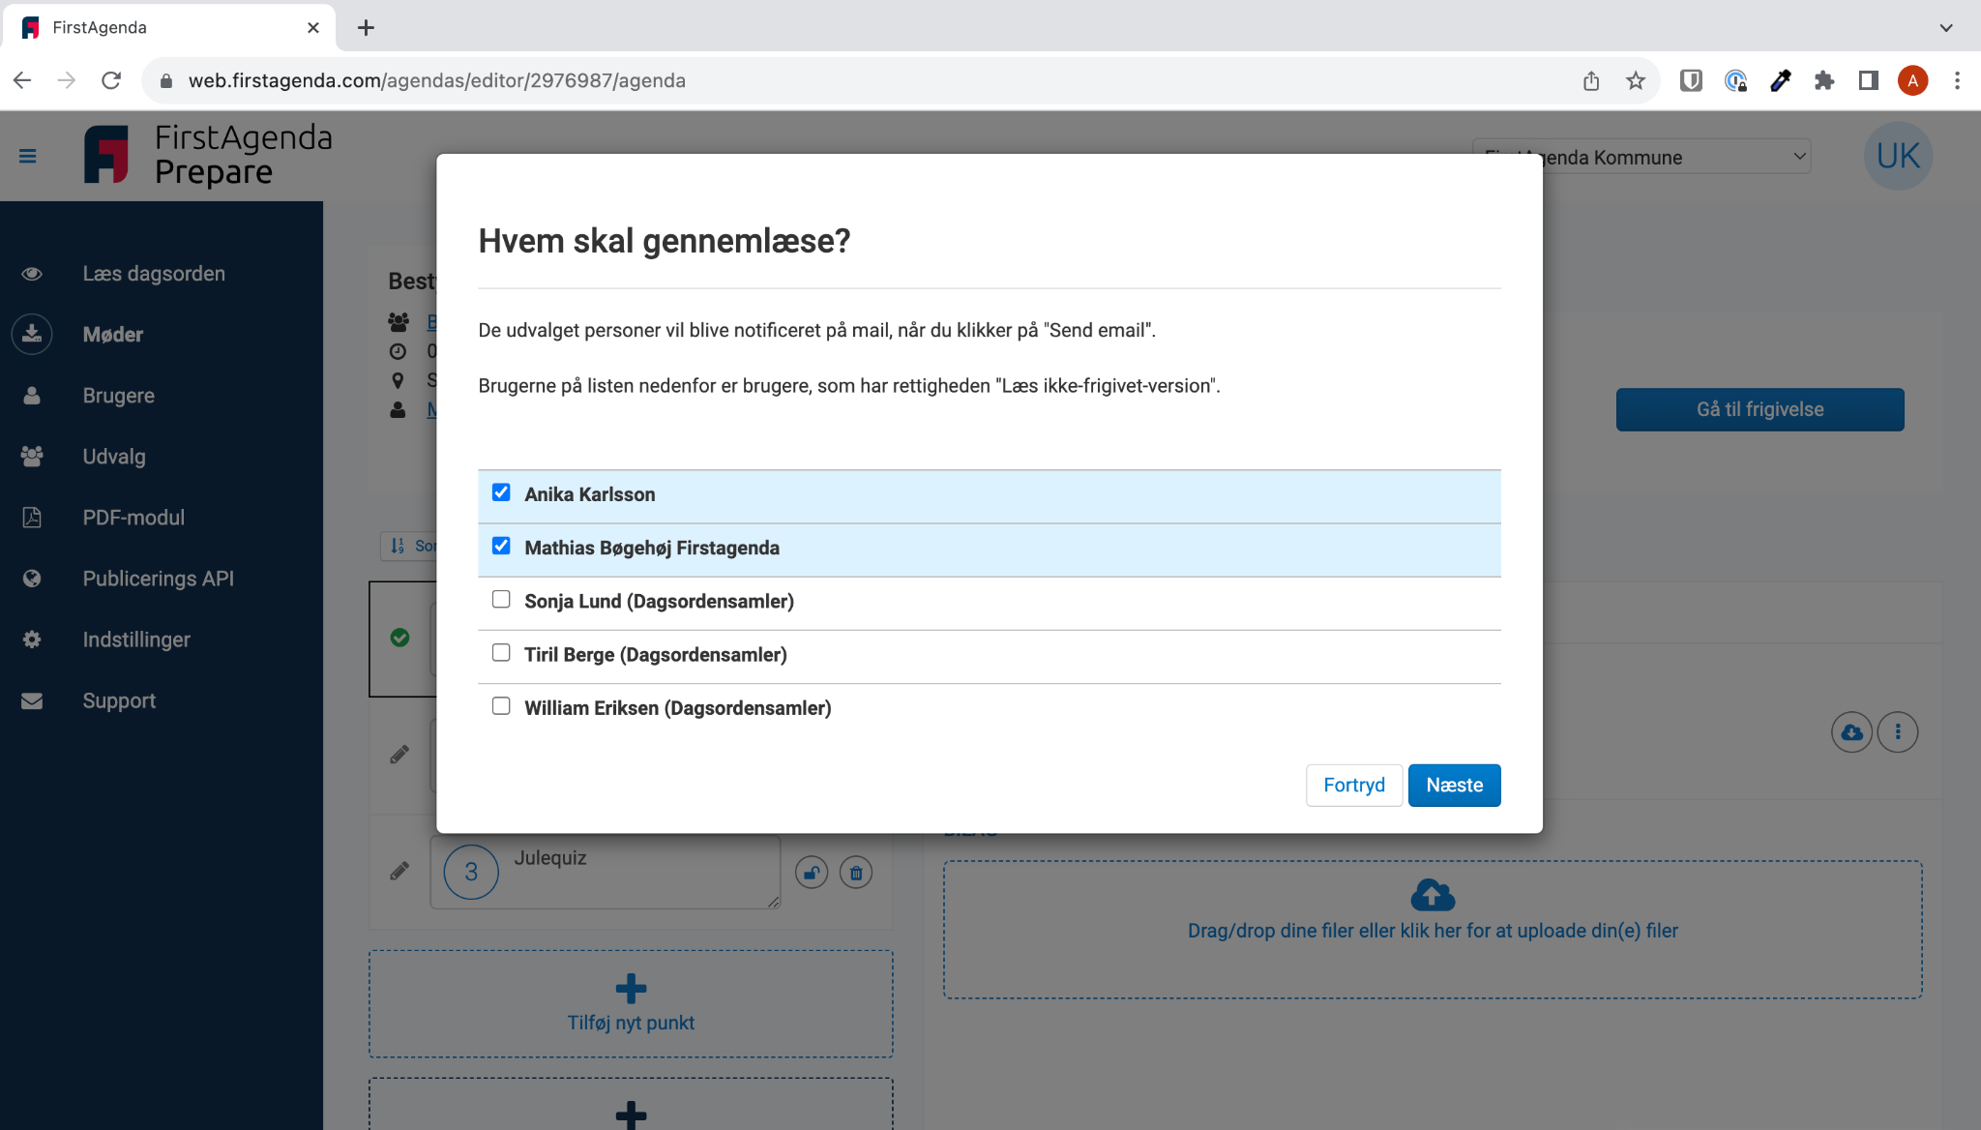
Send til gennemlæsning
Logs, valg af reviewers og dagsordensamlere
Vælg hvem af udvalgsmedlemmerne med rettighederne “Læs frigivet version” eller Dagsordensamlere, der skal modtage mail-notifikation om, at mødet ligger klar til gennemlæsning

Slide 8
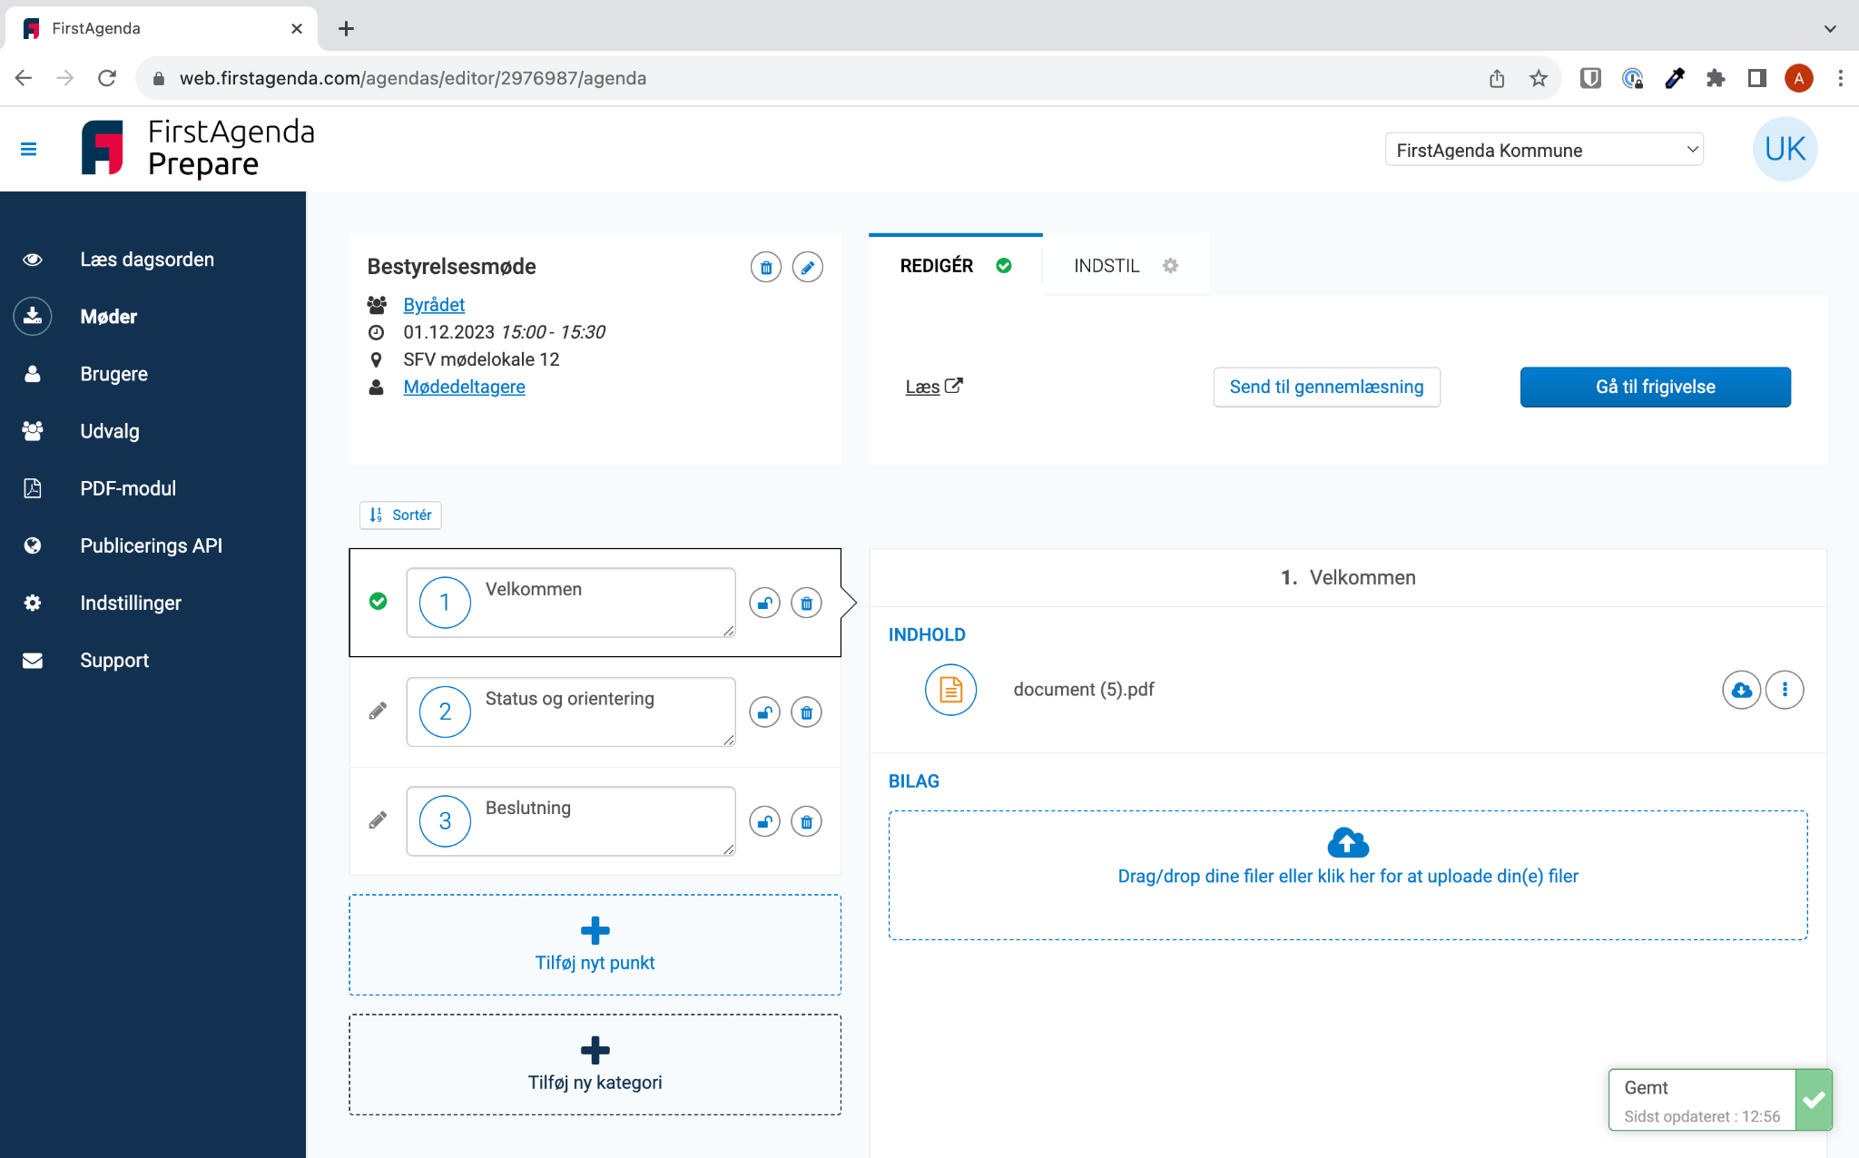
Send til gennemlæsning
Logs, valg af reviewers og dagsordensamlere
Når du befinder dig i en ikke-frigivet version af et møde, skal du klikke på “Send til gennemlæsning”

Slide 9
Send til gennemlæsning
Du får nu en liste over alle udvalgsmedlemmer med rollen “Læs ikke-frigivet version” samt alle dagsordensamlere
Markér den eller de medlemmer, der skal have sendt mødet til gennemlæsning og klik på “næste” for at sende

Slide 10
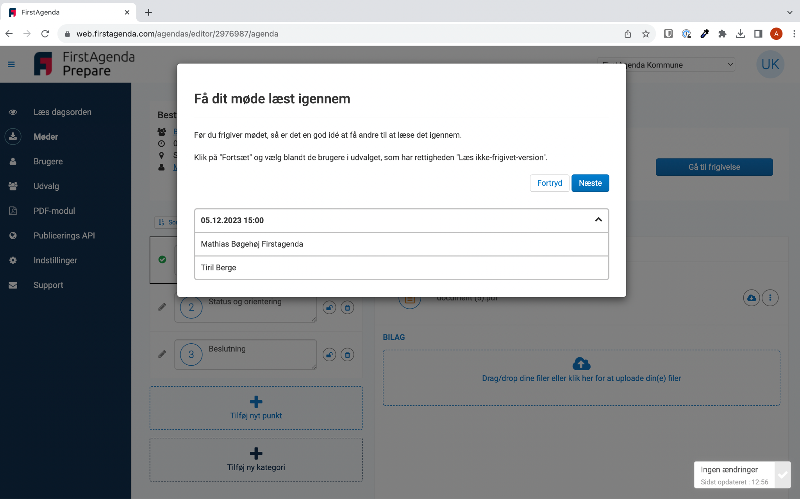
Send til gennemlæsning
Logs over tidligere udsendt til gennemlæsning
Næste gang du klikker på “Send til gennemlæsning, vil du nu have mulighed for at se en log over tidligere udsendt til gennemlæsning
Klik på feltet med dato og tidspunkt for at åbne drop-down listen
Klik på næste, hvis du vil sende den til gennemlæsning på ny

Slide 11
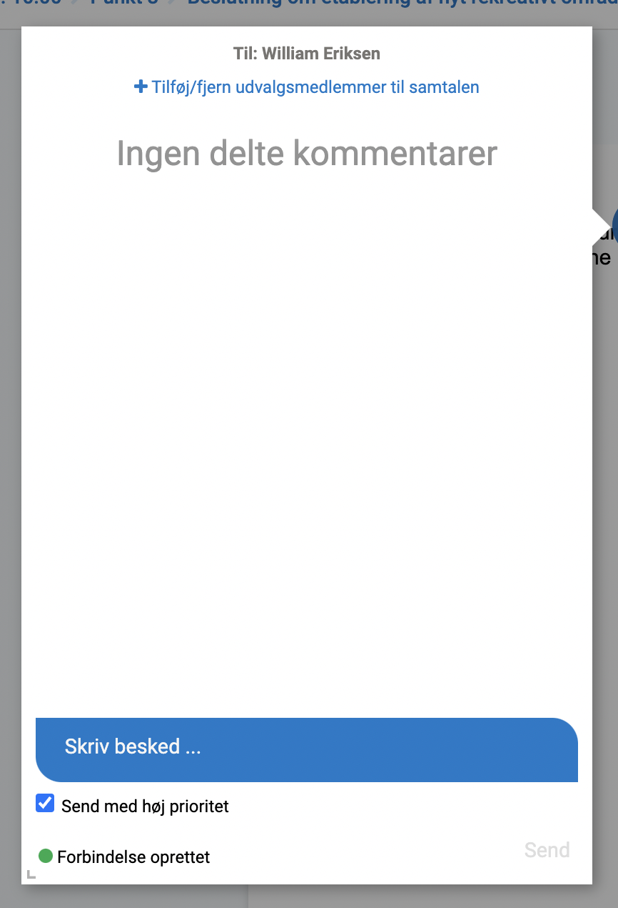
Kommentar med høj prioritet
Er din kommentar af særlig vigtig karakter, kan du benytte funktionen “Send med høj prioritet”, når du deler en kommentar
Det eneste du skal gøre er at vinge “Send med høj prioritet” af inden du deler kommentaren

Slide 12
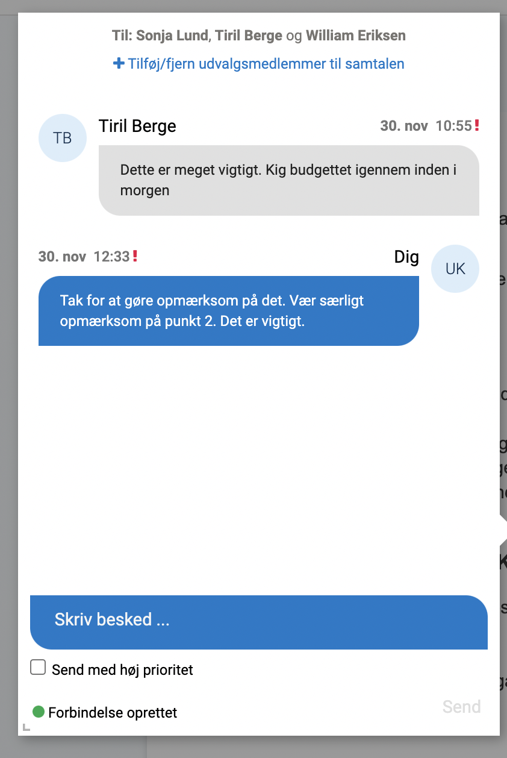
Kommentar med høj prioritet
Kommentaren vil nu få et rødt udråbstegn ud for dato og tidspunkt inde i Prepare.
Mailnotifikationen der bliver udsendt vil samtidig blive markeret som “Priority”, så det bliver tydeligt, at kommentaren har høj prioritet.
Funktionen virker pt. I Webdelen af Prepare og hvis du benytter Outlook, som din mailplatform.

Slide 13
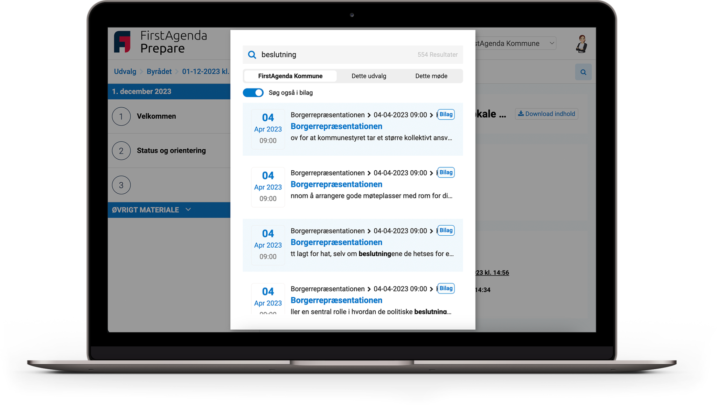
Søgning med og uden bilag
Det er nu muligt at fravælge bilag, når du søger i Prepare på web
Desuden bliver bilag markeret med et Bilag-
stempel i resultat-listen

Slide 14
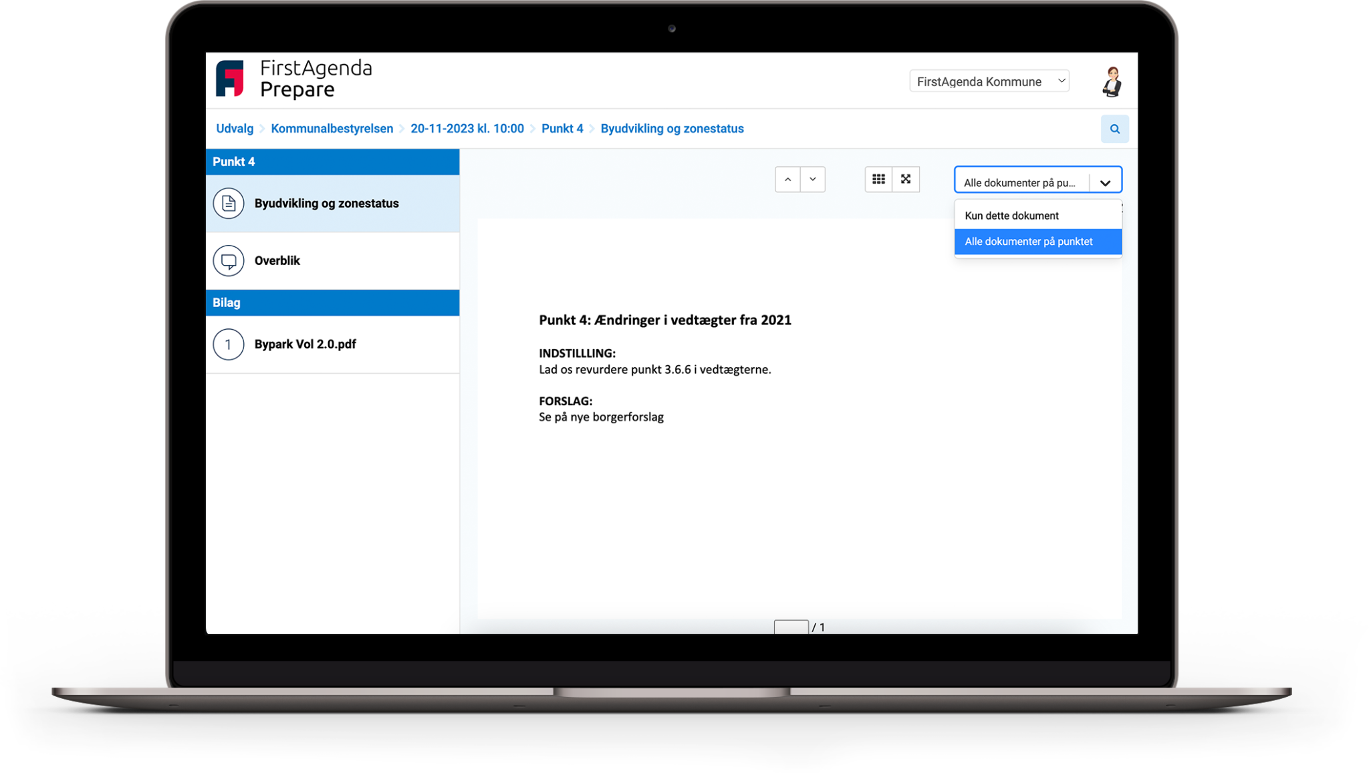
Download hele punktets indhold
Det er nu muligt at downloade alt indholdet på et punkt, og ikke bare enkelte dokumenter
Gå ind på et punkt og klik på drop-down listen i højre hjørne. Klik derefter på Alle dokumenter på punktet

Slide 15
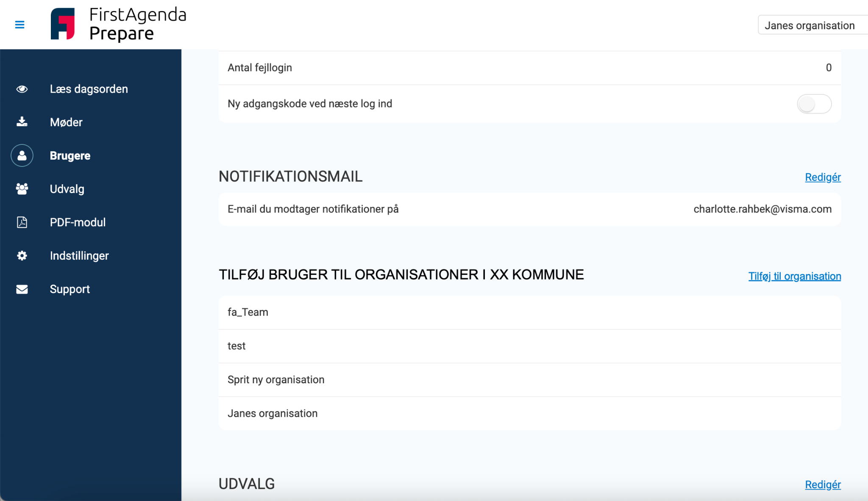
Tilknyt bruger uden invitation
Mulighed for at tilknytte en bruger til flere organisationer på éen gang
Administrator slipper for at sende invitationer fra hver organisation til den samme bruger
Brugeren skal kun bekræfte sin invitation én gang

Slide 16
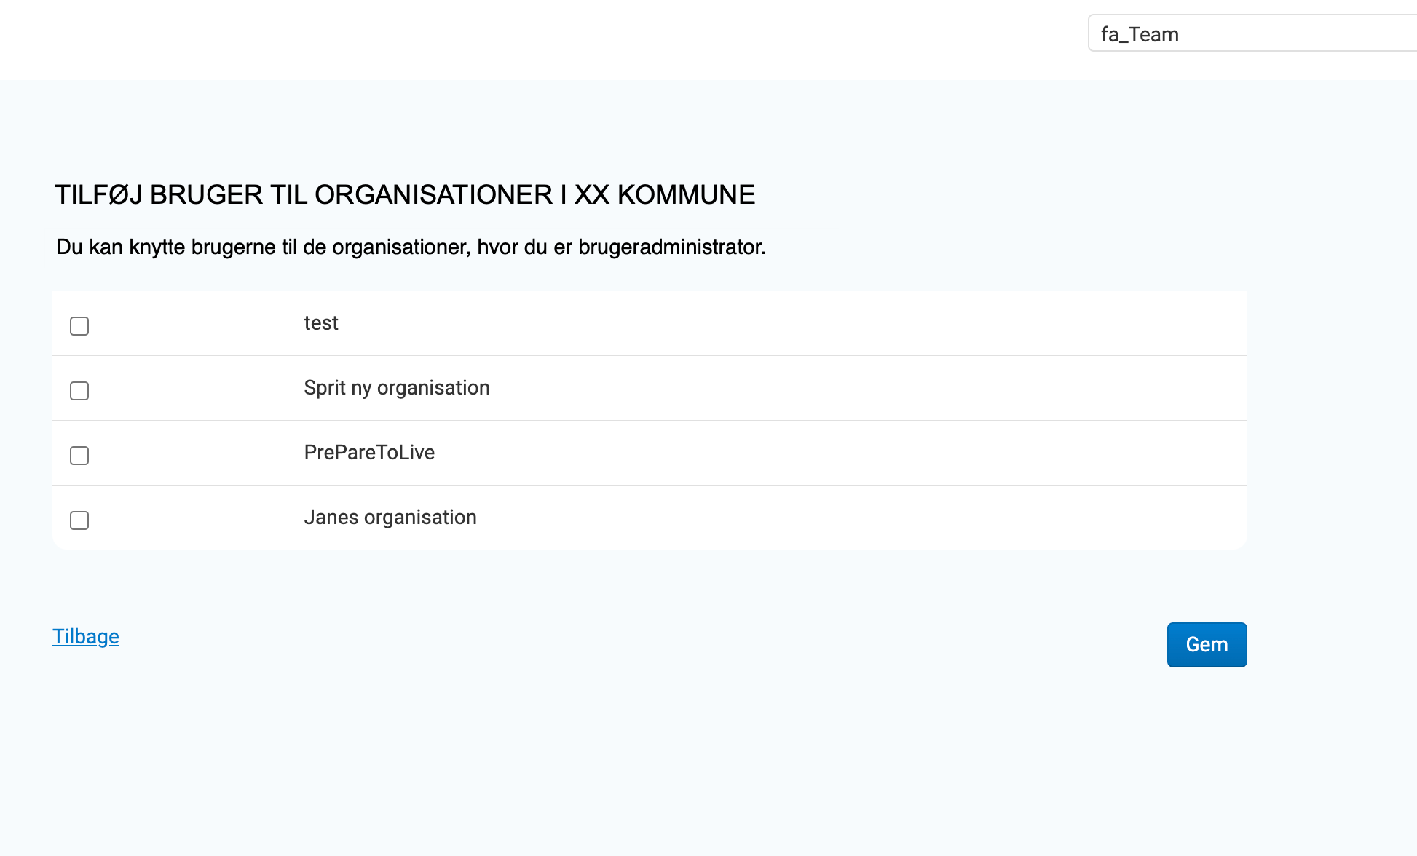
Tilknyt bruger uden invitation
Vælg en bruger som er færdigoprettet
Scroll ned til afsnittet “Tilføj bruger til organisationer i XX Kommune”
Markér ud for de organisationer som brugeren skal have adgang til. Tryk på “Gem”

Slide 17
Roadmap “primo 2024”
Sikkerhed i fokus
Optimeret søgning
Valg af authenticator app ved 2-faktor-login
Vise forslag til søgeord
Scanningsværktøj til dokumenter
Filtrering på tidsperiode
Overblik over ændringer på lukket-lukket punkt/bilag

Slide 18
FirstAgenda Publication

Slide 19
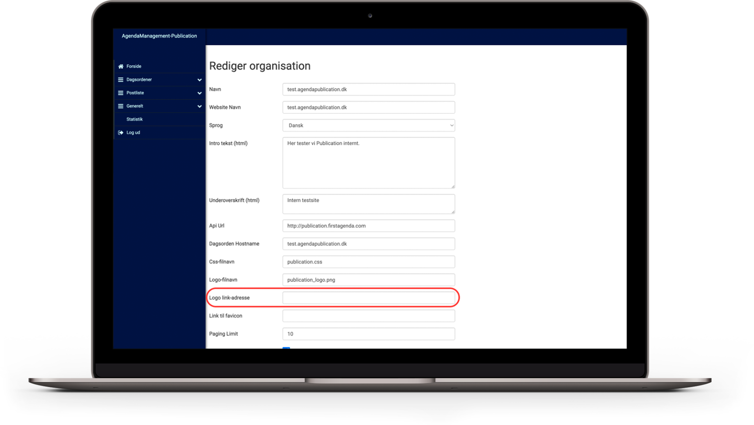
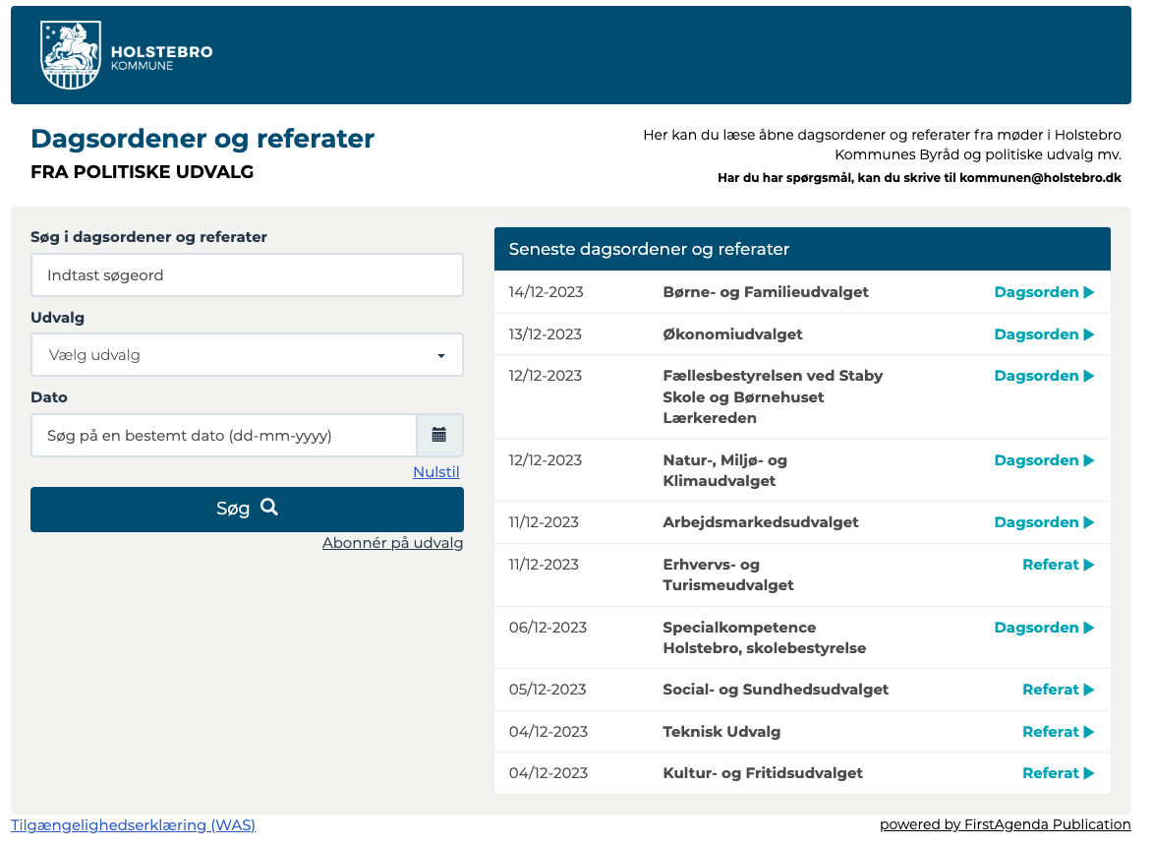
FirstAgenda Publication
Indtast link til logo
Information i URL
Fritekstsfelt til abonnementssiden
Valgfri sorteringsrækkefølge på grupperinger
Forbedringer

Slide 20
Mulighed for at linke til anden hjemmeside ved klik på logo
I Publication er det nu muligt at linke til en anden hjemmeside ved klik på logo
På administrationssiden i feltet ‘Logo link adresse’ indsættes en URL som logoet skal henvise til

Slide 21
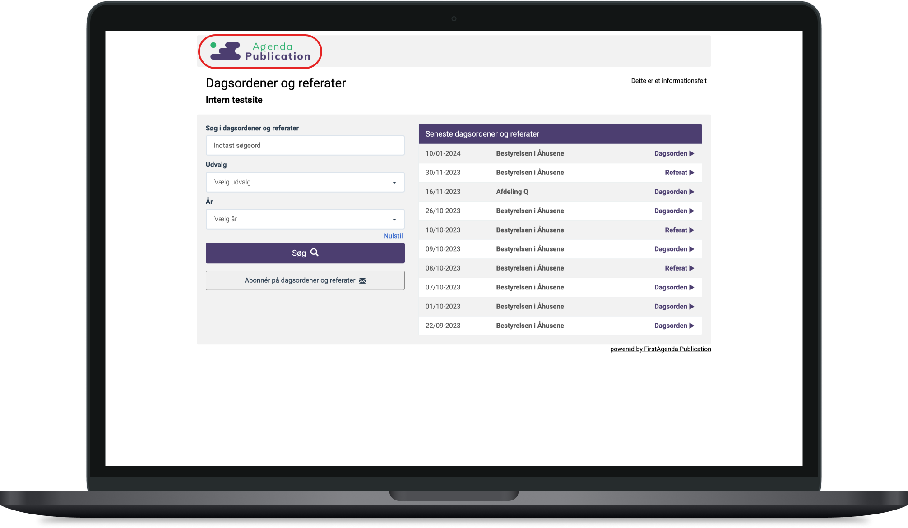
Mulighed for at linke til anden hjemmeside ved klik på logo
Når feltet er udfyldt, vil man ved klik på logoet blive henvist til URL’en.
Læs hvordan der opsættes link ved klik på logo på supportsiden

Slide 22
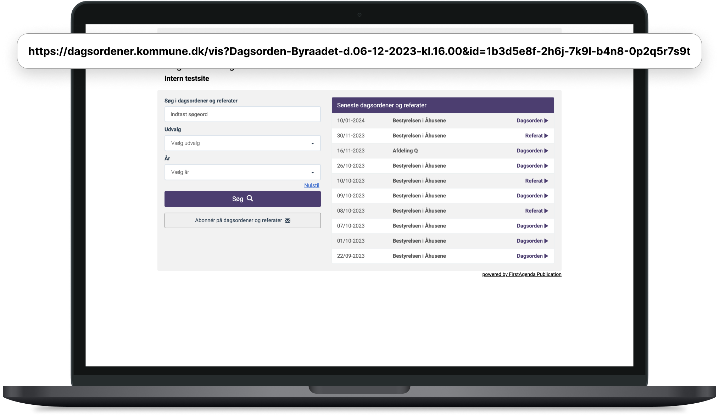
Mere information til URL’er
URL’er til møder har fået tilføjet mere information herunder referat/dagsorden, udvalg, mødedato og tidspunkt for at gøre links mere retvisende

Slide 23
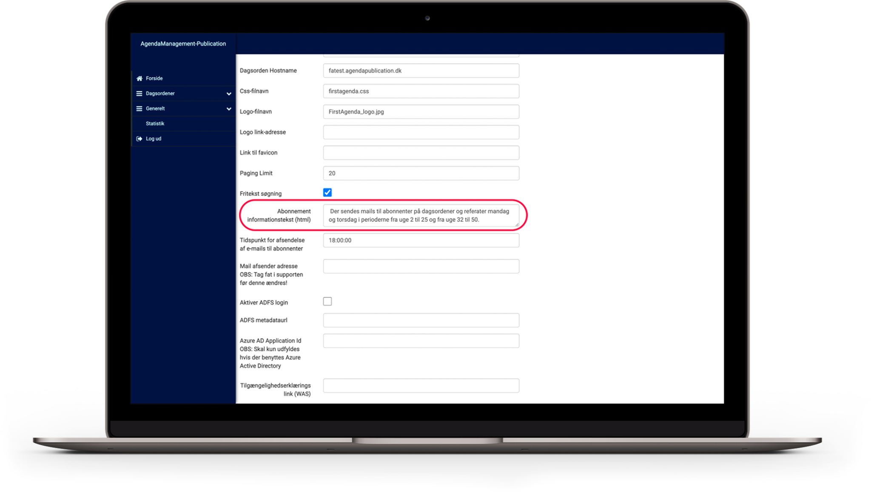
Fritekstfelt til abonnementssiden
Man kan opsætte en besked på admini-
strationssiden, som vises øverst til højre på abonnementssiden

Slide 24
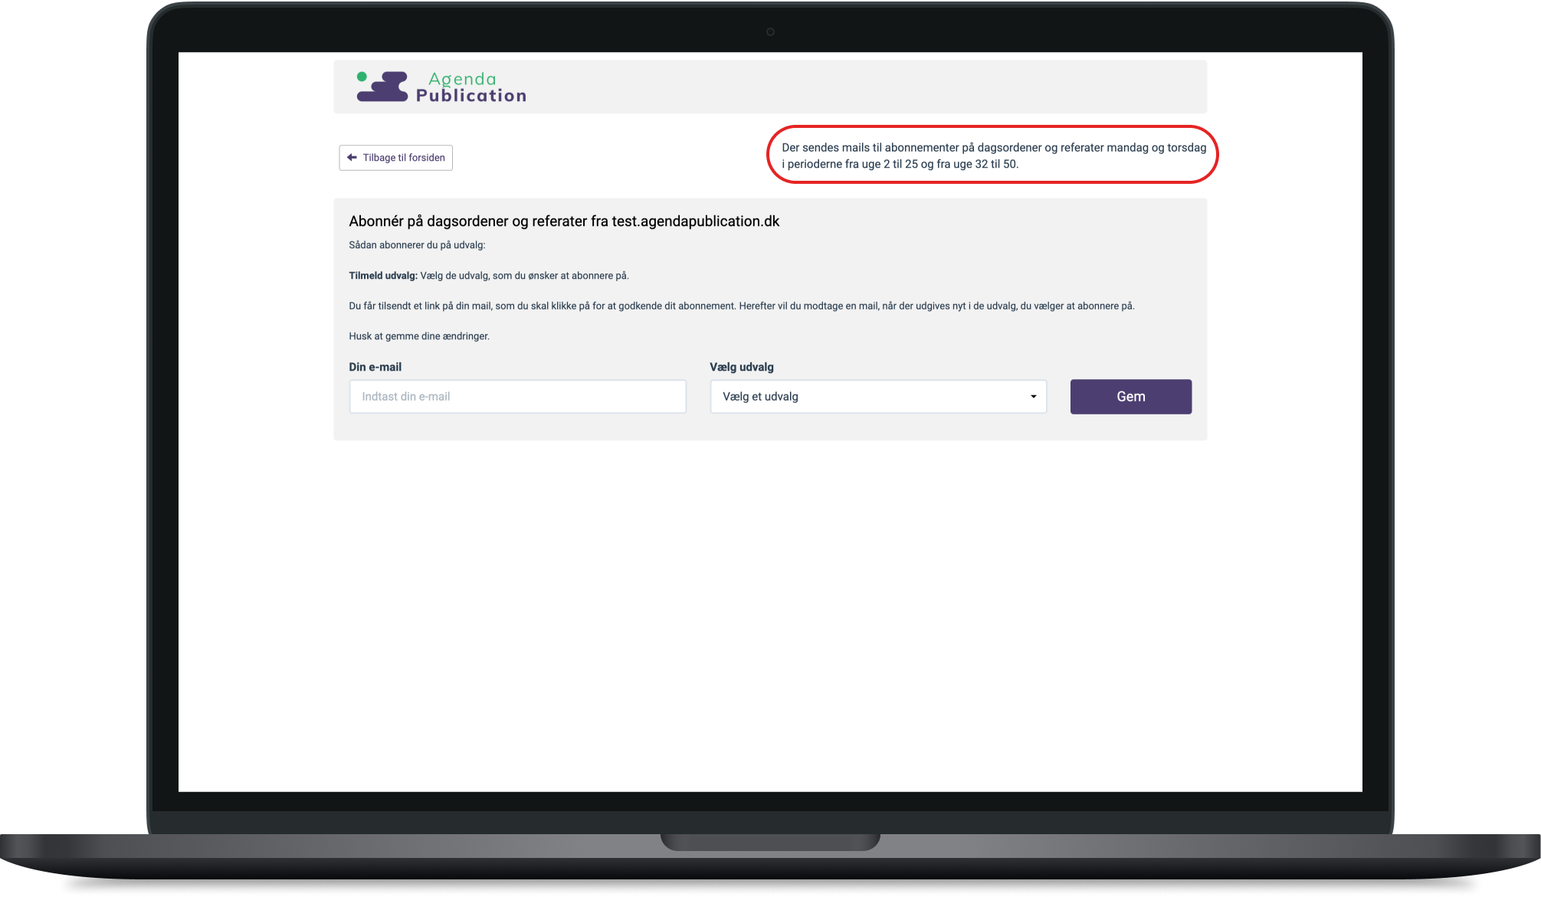
Fritekstfelt til abonnement siden
Man kan opsætte en besked på admini-
strationssiden, som vises øverst til højre på abonnementssiden
Læs hvordan der indsætter du informationstekst på abonnementssiden på supportsiden

Slide 25
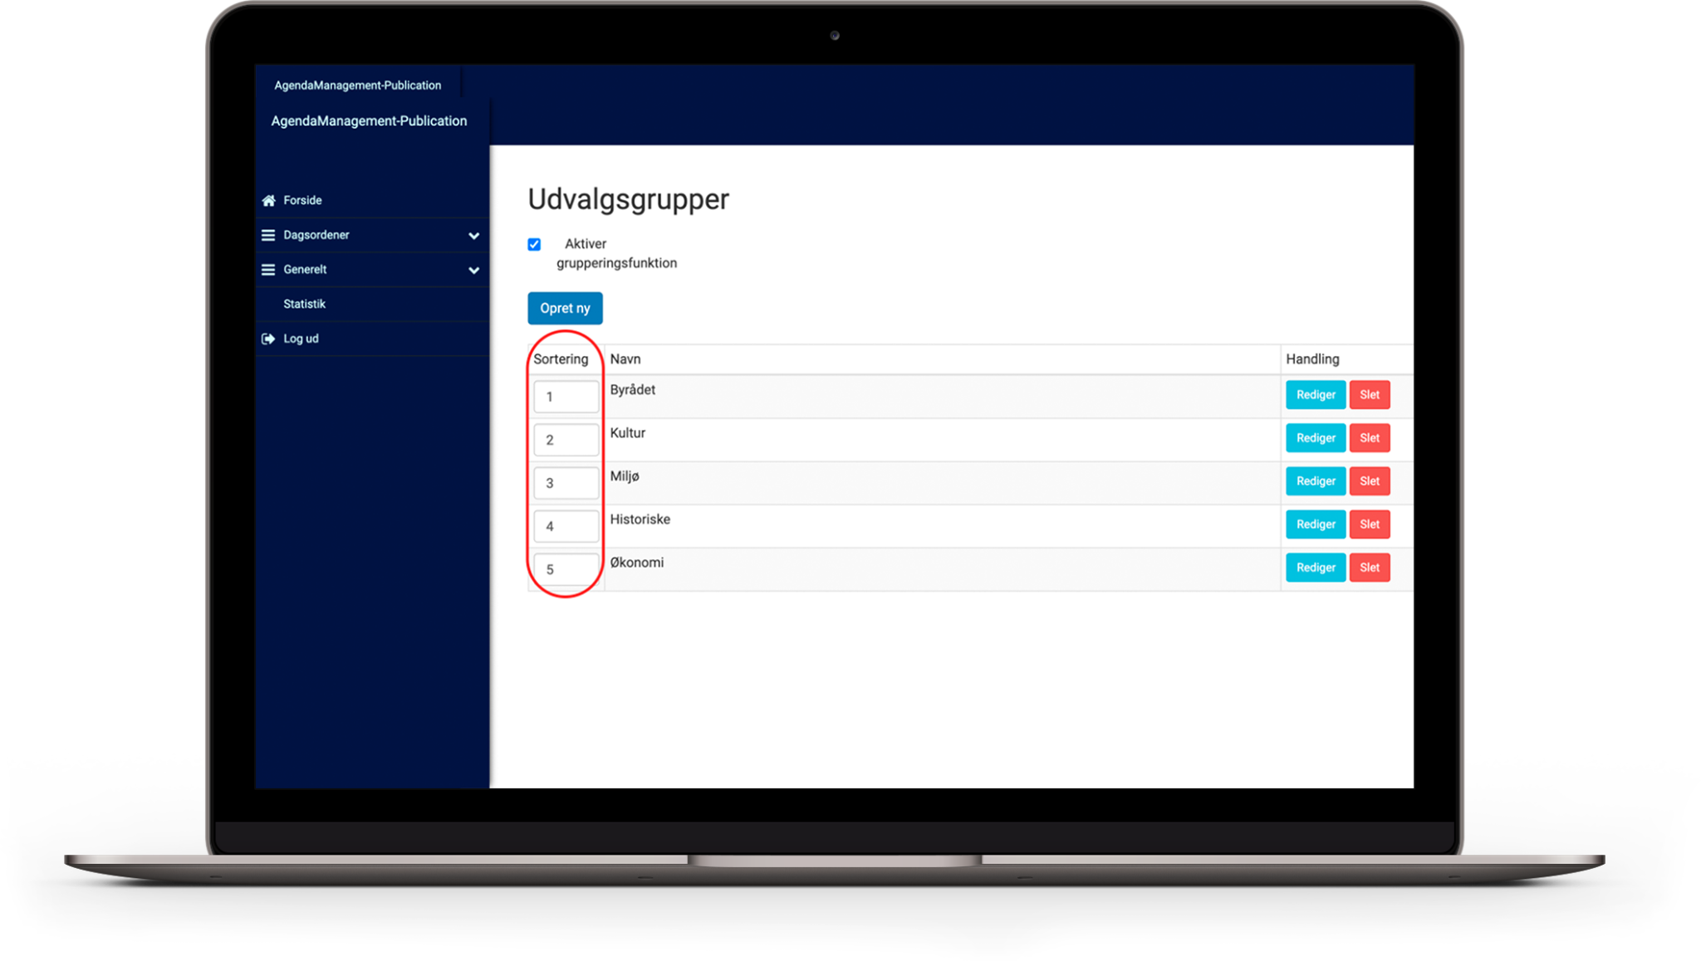
Valgfri sorteringsrækkefølge på grupperinger
Hvis man anvender grupperinger blandt udvalg i Publication, kan man nu vælge hvilke grupperinger, der skal stå først i listen på forsiden

Slide 26
Forbedringer
Logo i abonnementsmails: Organisationens logo er indsat øverst i abonnementsmails.
Skjul visning af bilag: Under “Udvalg” kan man nu skjule visningen af bilag på et udvalg. Læs sådan skjules visning af bilag på et udvalg på supportsiden.
“Ny” forside: De 10 seneste dagsordener og referater i organisationen vises nu som udgangspunkt.
Visning af tilgængelighedserklæring: Tilgængelighedserklæringen vises nu i løsningen under søgeboksen. Læs sådan indsættes tilgængelighedserklæring på supportsiden.
Abonnering: Det er ikke længere muligt at abonnere på historiske udvalg. Et udvalg er historisk, hvis dette er slået til i Prepare.
Abonnering: Gruppering af udvalg på forsiden afspejles også på abonnementssiden således {Gruppenavn} / {Udvalgsnavn}.

Slide 27
?

